Slide 1
Řešené příklady
biomechanika

Slide 18
dostředivé zrychlení
Rychlobruslař jede po kruhové části dráhy stálou rychlostí 12 m∙s⁻¹. Velikost dostředivého zrychlení je 4,2 m∙s⁻¹. Určete poloměr dráhy a dobu, za kterou rychlobruslař ujede tuto půlkruhovou část dráhy.
v = 12 m∙s⁻¹
a_{d} = 4,2 m∙s⁻²
r = ?
t = ?

Slide 19
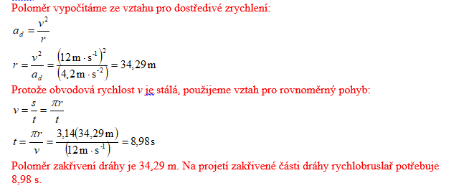

Slide 20
